Slide 1
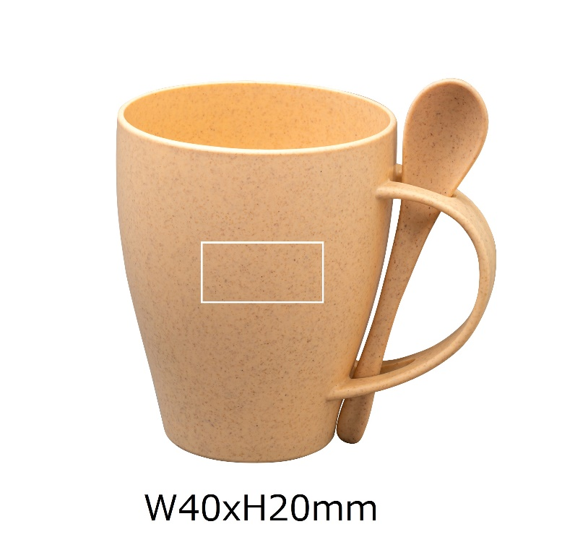
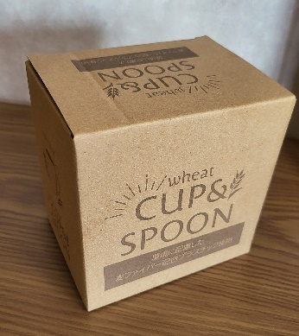
ウィートカップ＆スプーン （ＳＪ-30C）
上代 ：430円［税別]
サイズ ：約107ｘ120ｘ85ｍｍ
製品重量 ：約79g
個装形態 ：化粧箱
個装サイズ：約113ｘ120ｘ90ｍｍ
個装重量 ：約120g
材質 ：PP（麦ファイバー30％）
入数 ：80個
生産国 ：中国
外装サイズ：485x485ｘ480㎜
ＪＡＮ :4562214411851
備考 ：スプーン（5ｇ）
スタイリッシュデザインのカップとスプーンのセット。麦繊維配合のプラスチック素材で環境にも優しいです。
株式会社 昭栄精化工業 担当 高槻 箕弘
〒577-0026 東大阪市新家東町2-16
TEL 06-6789-7517 FAX 06-6789-7656
e-mail takatsuki.hiro@shoei-industry.com

